Slide 1
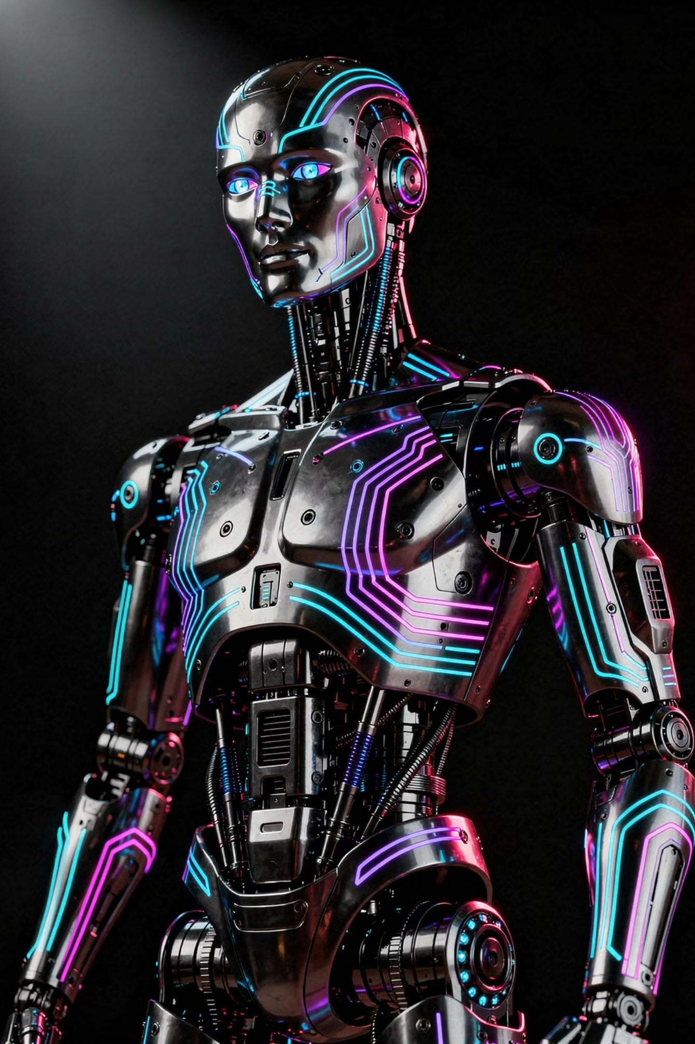



Фабрика ботов: Программируем виртуального помощника
Добро пожаловать на урок, где мы превратим тебя из пользователя в создателя! Сегодня мы разберём, как устроены чат-боты, как они «думают», и напишем своего первого виртуального помощника — шаг за шагом, без страха и скуки.
ПРОГРАММИРОВАНИЕ
ЧАТ-БОТЫ
ДЛЯ НАЧИНАЮЩИХ

Slide 2
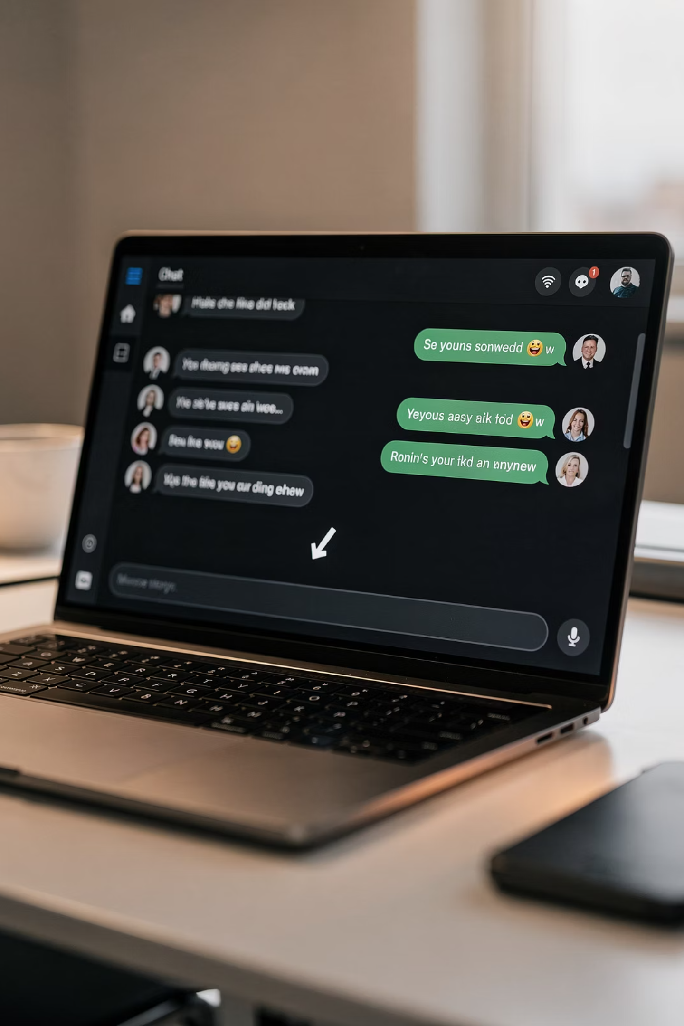

Умные машины: Как создать и обучить своего первого чат-бота
Чат-бот — это программа, которая умеет вести диалог с человеком. Она читает твои сообщения, анализирует их и выдаёт подходящий ответ. Звучит как магия? На самом деле — это логика, немного кода и большая доза творчества!
Что ты узнаешь
Что тебе понадобится
Как устроен чат-бот изнутри
Как написать свою первую логику ответов
Как добавить характер и случайность
Как протестировать и улучшить бота
Компьютер или планшет с браузером
Любой текстовый редактор или IDE
Желание экспериментировать!
Около 60–90 минут свободного времени
Не нужно быть гением математики или знать сотни команд. Большинство простых ботов пишется на базовых конструкциях языка — таких, которые ты освоишь уже сегодня.

Slide 3
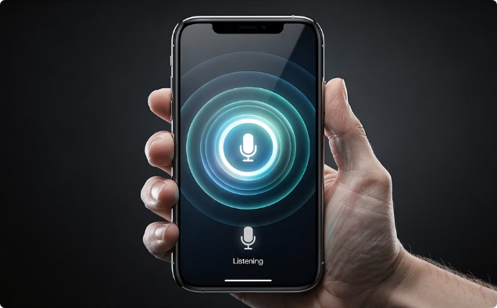
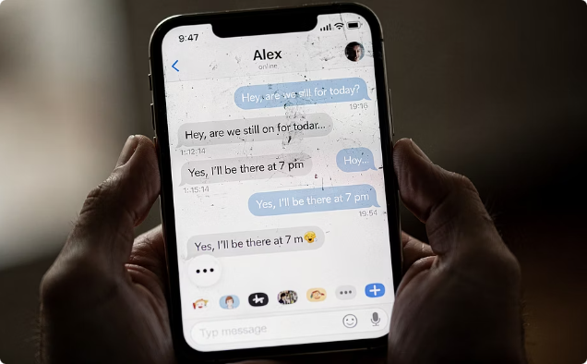
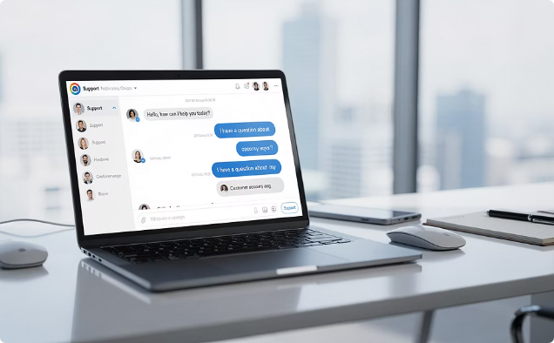

Кто такие боты? Они уже рядом с тобой
Ты сталкиваешься с чат-ботами каждый день — просто, возможно, не задумываешься об этом. Голосовой ассистент в смартфоне, поддержка в интернет-магазине, автоответчик в банковском приложении — всё это боты разного уровня сложности.
Голосовые ассистенты
Боты в мессенджерах
Служба поддержки
Siri, Алиса, Google Assistant — они распознают речь, преобразуют её в текст и ищут ответ по заданным алгоритмам. Миллиарды запросов в день!
Telegram, WhatsApp, VK — здесь живут тысячи ботов: новостные каналы, помощники для записи к врачу, игровые боты и даже боты-учителя.
Когда ты пишешь в чат магазина «где мой заказ?», первым отвечает бот. Он распознаёт ключевые слова и выдаёт стандартный ответ мгновенно.
По данным исследований, более 80% компаний уже используют чат-ботов для первичной обработки обращений клиентов. Умение создавать ботов — это востребованный навык настоящего и будущего.

Slide 4
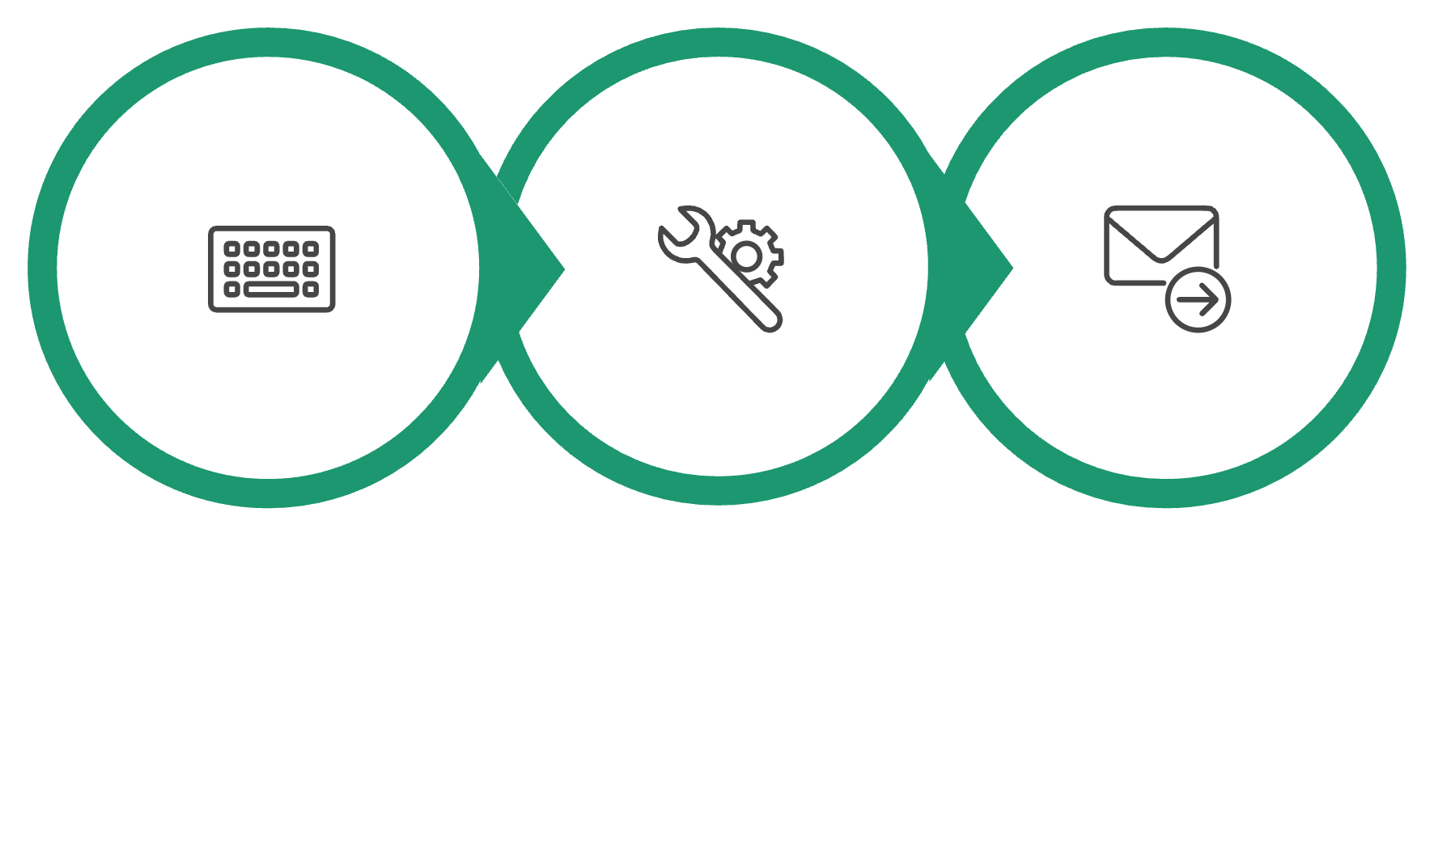
Как программа «слышит» человека: Input → Output
Любое общение с ботом строится по простой схеме: пользователь что-то вводит (Input), программа обрабатывает это и выдаёт результат (Output). Понимание этого цикла — ключ к созданию любого бота.
Ввод
Обработка
Вывод
📥 Input — что принимает бот
📤 Output — что отдаёт бот
Текстовое сообщение от пользователя
Нажатие на кнопку в интерфейсе
Голосовая команда (после распознавания)
Данные из формы или меню
Текстовый ответ на сообщение
Картинка, ссылка или документ
Набор кнопок для следующего шага
Уведомление или напоминание
Между вводом и выводом происходит обработка: программа сравнивает введённый текст с известными шаблонами, находит совпадение и выбирает подходящий ответ. Чем больше шаблонов — тем «умнее» кажется бот.

Slide 5


Логические блоки: Главная команда бота
Основа любого бота — условная конструкция ЕСЛИ … ТОГДА …. Именно она позволяет программе принимать решения. Освоив эту логику, ты сможешь написать ответы на любые вопросы пользователя.
«ЕСЛИ пользователь написал "Привет" → ТОГДА ответь "Рад тебя видеть!"»
Простое условие
Условие с ключевым словом
Цепочка условий
if message == "Привет":
reply = "Рад тебя видеть!"
if "привет" in message.lower():
reply = "Привет! Чем могу помочь?"
if "привет" in msg:
reply = "Привет!"
elif "пока" in msg:
reply = "До свидания!"
else:
reply = "Не понимаю :("
Бот реагирует точно на одно слово. Просто, но негибко — пользователь должен написать именно так.
Метод .lower() переводит текст в нижний регистр. Теперь бот поймёт «привет», «Привет», «ПРИВЕТ».
Конструкция elif позволяет проверять сразу несколько вариантов. else — запасной ответ на всё остальное.
Запомни золотое правило: каждый новый ответ бота — это новая ветка условия. Чем больше веток — тем богаче диалог!

Slide 6
Создаём характер: Какой будет твой бот?
Хороший бот — не просто машина ответов. У него есть характер, стиль общения и даже «любимые фразы». Определить личность бота нужно до написания кода — это поможет сделать ответы последовательными и живыми.
🧪 Вежливый учёный
😄 Весёлый шутник
💪 Строгий тренер
Говорит сухо и по делу. Любит факты, цифры и ссылки. Обращается на «вы». Отвечает развёрнуто.
«Согласно последним исследованиям, средняя температура воздуха в июле составляет +24°C.»
Использует смайлики и шутки. Отвечает коротко и задорно. Любит восклицательные знаки!
«О, математика? 🤓 Ладно-ладно, сейчас объясню — и это будет не скучно, обещаю!»
Мотивирует, не терпит лени. Короткие чёткие команды. Хвалит за результат, требует действий.
«Хватит откладывать! 10 отжиманий прямо сейчас. Потом поговорим.»
Чтобы закрепить характер в коде, заведи список фраз-приветствий, слов-заполнителей и прощаний, которые бот будет вставлять в разные ответы. Это создаёт ощущение живого общения.

Slide 7

Бот-помощник в учёбе: Шпаргалка за секунду
Один из самых полезных сценариев для школьного бота — мгновенная выдача справочной информации. Никаких долгих поисков в Google: написал ключевое слово — получил нужную формулу или дату.
Как это работает
Что можно добавить в базу
Создаём словарь (dictionary) — структуру данных, где каждому ключевому слову соответствует готовый ответ. Бот ищет слово из сообщения в словаре и выдаёт ответ мгновенно.
Математика: формулы площадей, теоремы
Физика: законы, константы, единицы измерения
История: даты важных событий
Химия: таблица элементов, реакции
Литература: авторы и их произведения
География: столицы, реки, горы
knowledge = {
"пифагор": "a² + b² = c²",
"ньютон": "F = m × a",
"вода": "H₂O, t кипения = 100°C",
"москва": "основана в 1147 году"
}
for key in knowledge:
if key in message.lower():
reply = knowledge[key]
Словарь можно хранить в отдельном файле и пополнять без изменения основного кода!
Попробуй сделать так, чтобы бот при нахождении ответа дополнительно спрашивал: «Хочешь узнать больше?» — это делает диалог интерактивным и обучающим.

Slide 8

Функция «Рандом»: Бот, который не повторяется
Если бот каждый раз отвечает одинаково — это скучно. Добавим случайность! Библиотека random позволяет боту выбирать один из нескольких заготовленных ответов — и каждый диалог становится немного другим.
1
2
Импортируем библиотеку
Создаём список ответов
import random
greetings = [
"Привет!
Одна строка в начале файла — и в нашем распоряжении функция случайного выбора.

Slide 9
Что делать, если бот запутался?
Пользователи непредсказуемы. Они пишут опечатки, задают странные вопросы и придумывают фразы, которых ты не ожидал. Хороший бот не «зависает» и не молчит — он всегда знает, что ответить, даже если не понял вопрос.
Универсальный ответ (Fallback)
Блок else в конце цепочки условий — твой страховочный трос. Он срабатывает, когда ни одно из условий не подошло.
else:
fallbacks = [
"Хм, не совсем понял тебя

Slide 10




Обучение бота: Расширяем базу знаний
Первая версия бота знает немного. Но это не проблема — его можно обучать: добавлять новые ключевые слова, расширять словари и даже дать самому пользователю возможность учить бота новым ответам.
Версия 1.0
Версия 1.5
10–15 ключевых слов. Простые ответы. Работает стабильно в узкой теме.
Добавлены синонимы. Бот понимает «привет» и «здравствуй». База расширена до 50+ записей.
Версия 2.0
Версия 3.0
Несколько тем. Случайные ответы. Сохранение незнакомых фраз для анализа.
Подключение внешней базы данных. Автоматическое пополнение. Аналитика диалогов.
Способы расширения вручную
Автоматическое обучение
Добавляй синонимы к существующим ключевым словам
Веди файл knowledge.json — его удобно редактировать
Анализируй логи: что пользователи спрашивали, а бот не понял
Проси друзей протестировать бота и собирай обратную связь
Команда «научись»: пользователь сам добавляет пары вопрос-ответ
Голосование за ответы: бот учится на популярных реакциях
Импорт данных из FAQ сайтов и справочников
Подключение готовых NLP-библиотек (на следующем уровне)

Slide 11




Интерфейс для общения: Делаем бота красивым
Технически правильный бот — это хорошо. Но бот с красивым интерфейсом, удобными кнопками и приятным аватаром — это бот, которым хочется пользоваться снова и снова. Хороший дизайн диалога повышает доверие к боту и делает общение приятным.
Аватарка и имя
Кнопки быстрых ответов
Дай боту имя и выбери аватар. «БотМакс» с иконкой робота уже кажется живым персонажем, а не просто программой. Имя определяет характер!
Вместо того чтобы заставлять пользователя печатать, предложи кнопки: «Помощь», «Ещё факт», «Начать заново». Это ускоряет диалог и снижает ошибки ввода.
Эффект «печатает...»
Цветовая схема
Небольшая задержка перед ответом (0.5–1 сек) и индикатор «бот печатает» создают ощущение живого общения. Без этого бот кажется слишком механическим.
Выбери 2–3 основных цвета для интерфейса. Сообщения пользователя и бота должны визуально различаться — это базовый принцип UX мессенджеров.

Slide 12
Проверка на вежливость: Тестируем бота
Написать код — только половина дела. Настоящая работа начинается, когда ты начинаешь тестировать бота. Тестирование помогает найти баги, неловкие ответы и сценарии, о которых ты не подумал.
Позитивный тест
Тест на регистр
Вводи фразы, на которые бот точно должен ответить. Проверь все ключевые слова из базы.
Проверь «ПРИВЕТ», «привет», «Привет» — бот должен понимать все варианты одинаково.
1
2
3
4
Негативный тест
Тест на вежливость
Пиши бессмысленный текст, опечатки, цифры. Бот должен корректно срабатывать на fallback.
Попроси друга поговорить с ботом. Реагирует ли он дружелюбно? Нет ли грубых или странных фраз?
Чеклист тестирования
Как фиксировать баги
Все ключевые слова дают правильный ответ
Незнакомые фразы не вызывают ошибку
Регистр и лишние пробелы обработаны
Fallback-ответы разнообразны и вежливы
Кнопки и меню работают корректно
Заведи простой файл bugs.txt и записывай туда:
Фразу, которую ввёл пользователь
Что ответил бот
Что должен был ответить
Статус исправления

Slide 13

Твой летний проект: Бот-генератор планов на день
Ты освоил основы — теперь время применить знания в настоящем проекте! Создай бота-генератора планов на день: он будет предлагать идеи активностей на основе твоего настроения, погоды или дня недели.
🌤 Утро
☀️ День
🌙 Вечер
Бот спрашивает настроение и погоду. Предлагает активность: пробежка, книга, кино, встреча с друзьями.
Генерирует список из 3 дел на основе выбора. Использует random.sample() для разнообразия каждый день.
Бот спрашивает, что удалось сделать. Хвалит за выполненное и мотивирует на завтра.
Идеи для развития проекта
Главные итоги урока
Добавь тематические списки: спорт, творчество, учёба, отдых
Реализуй сохранение истории планов в файл
Сделай версию для друзей с общими идеями
Подключи API погоды для умных рекомендаций
Опубликуй бота в Telegram — пусть пользуются все!
Бот = Input → Обработка → Output
Основа логики — конструкция ЕСЛИ/ТОГДА
Характер и стиль делают бота живым
Random добавляет разнообразие диалога
Тестирование — обязательный этап разработки
🚀 Ты готов создавать! Начни с малого — бота на 10 команд. Потом расширяй. Каждый великий проект когда-то был просто файлом с несколькими строками кода. Твоя очередь!

